Slide 1
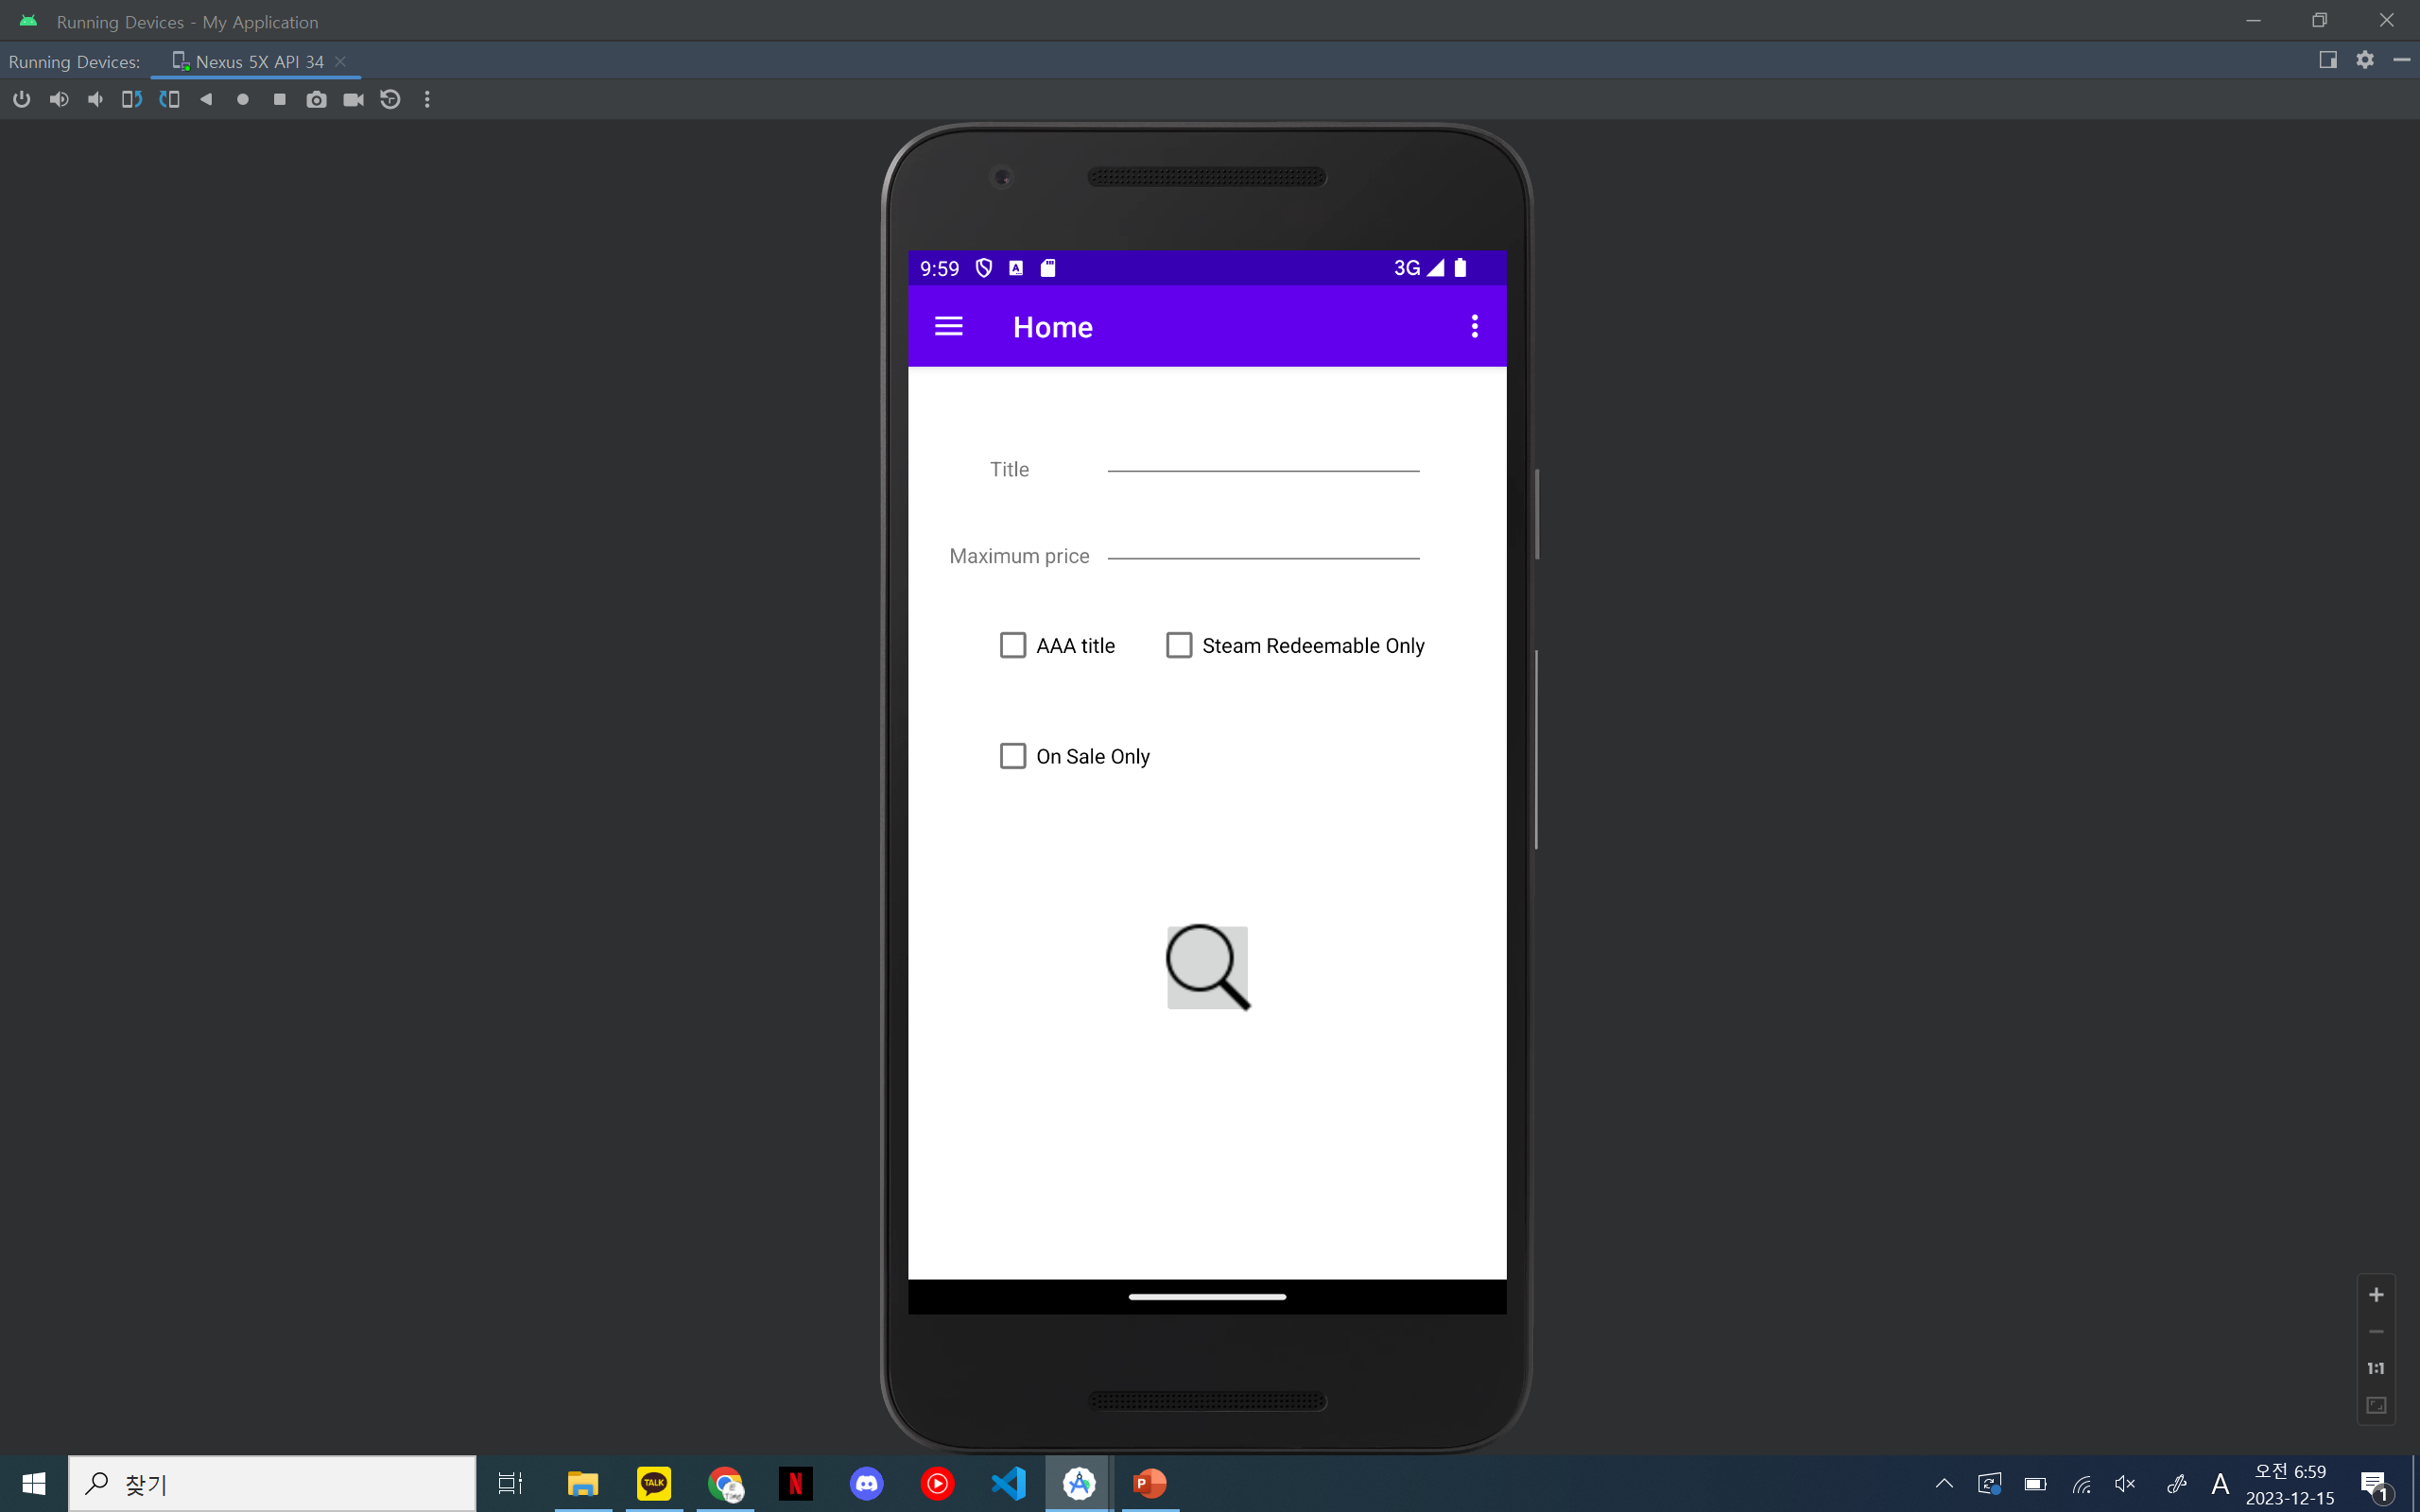
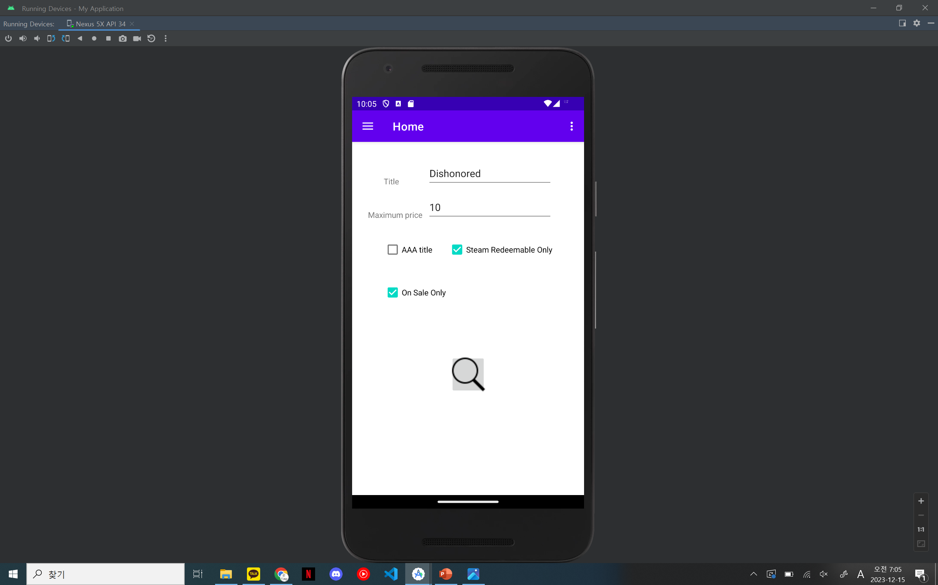
메인 화면
- 제목, 가격 최대 상한선 입력 가능(50 이상 일시 상한선 없다고 판단).
- 가격 칸에 숫자가 아닌 문자열 입력 시 오류 생성, 진행 불가
- AAA title: 원가가 29$ 초과인 제품만 공개
- Steam Redeemable Only: 스팀에 등록 가능한 제품만 공개
- On Sale Only: 실제 세일 중인 상품만 공개
입력 후
입력 전

Slide 2
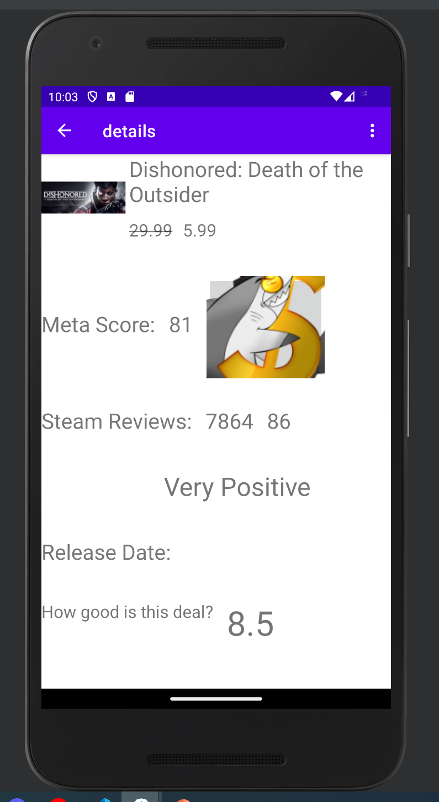
세부 사항
-올바른 thumbnail 출력
-제목 출력
-원가와 할인된 가격 출력
-Metacritic Score 출력(있을 시)
-Steam Review의 수, 점수, 글귀 출력
-출시 날짜 출력(있을 시)
-할인률 점수 출력
-상어 누르면 해당 구매 사이트로 감

Slide 3
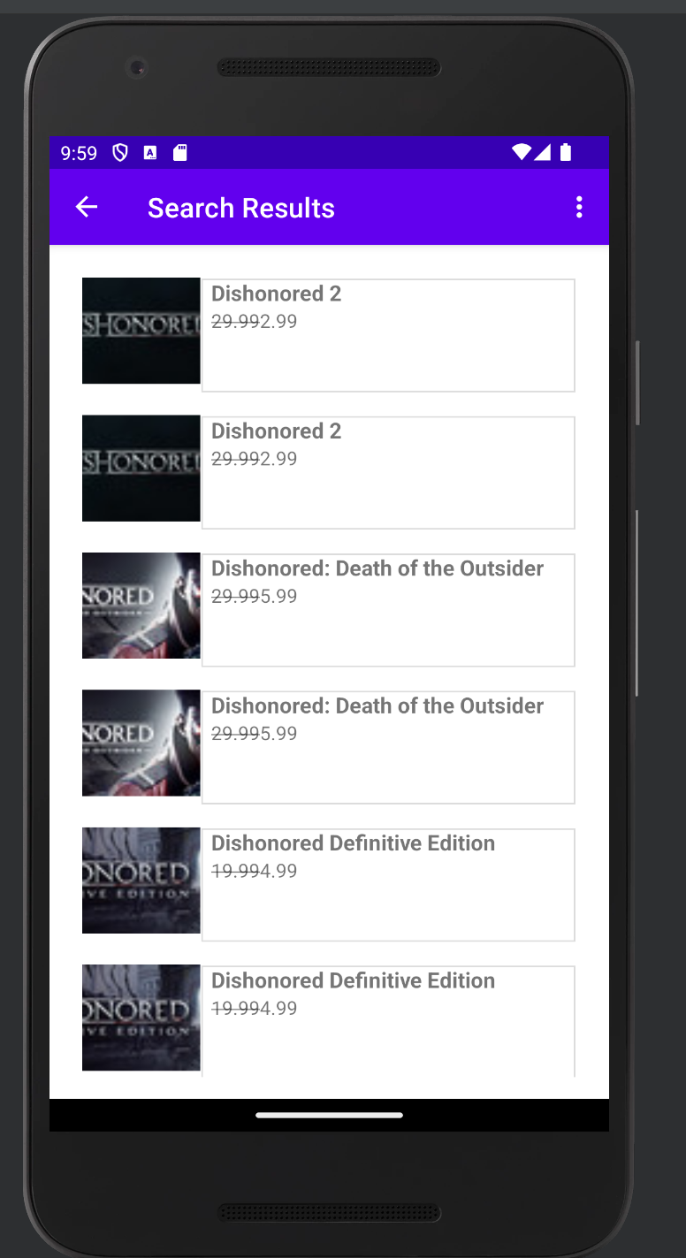
검색 결과
-올바른 thumbnail 출력
-제목 출력
-원가와 할인된 가격 출력
-리스트 형식으로 받은 response 전부 나열함
-스크롤로 탐색 가능

Slide 4
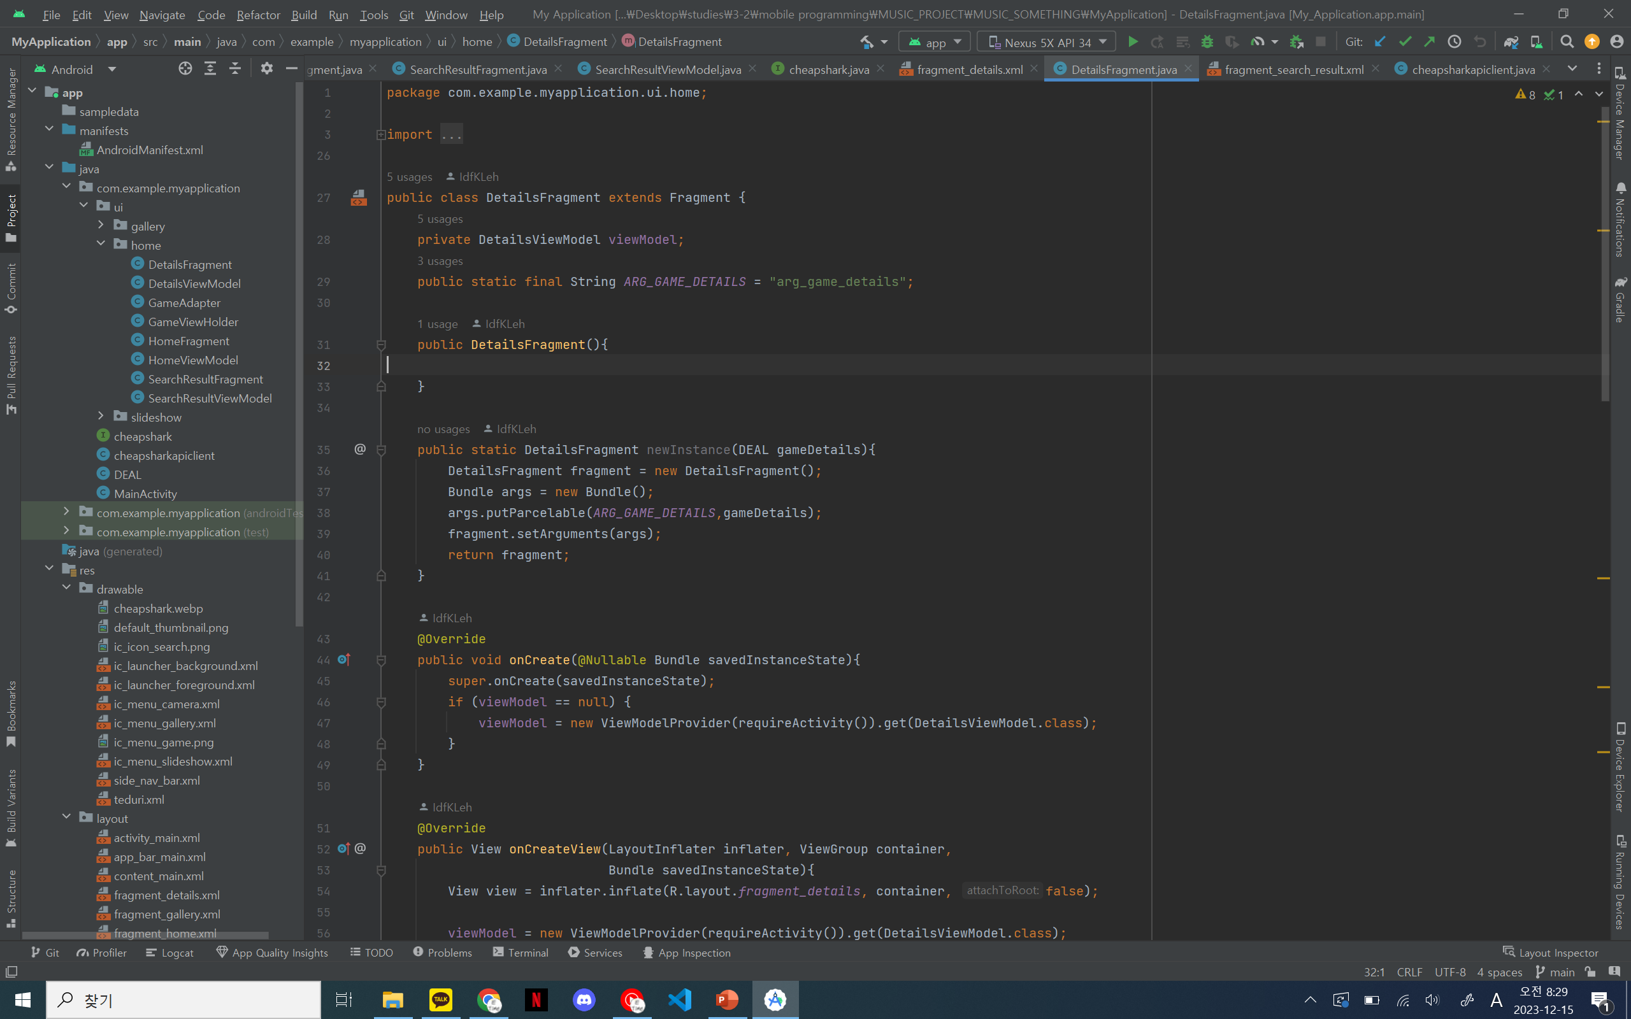
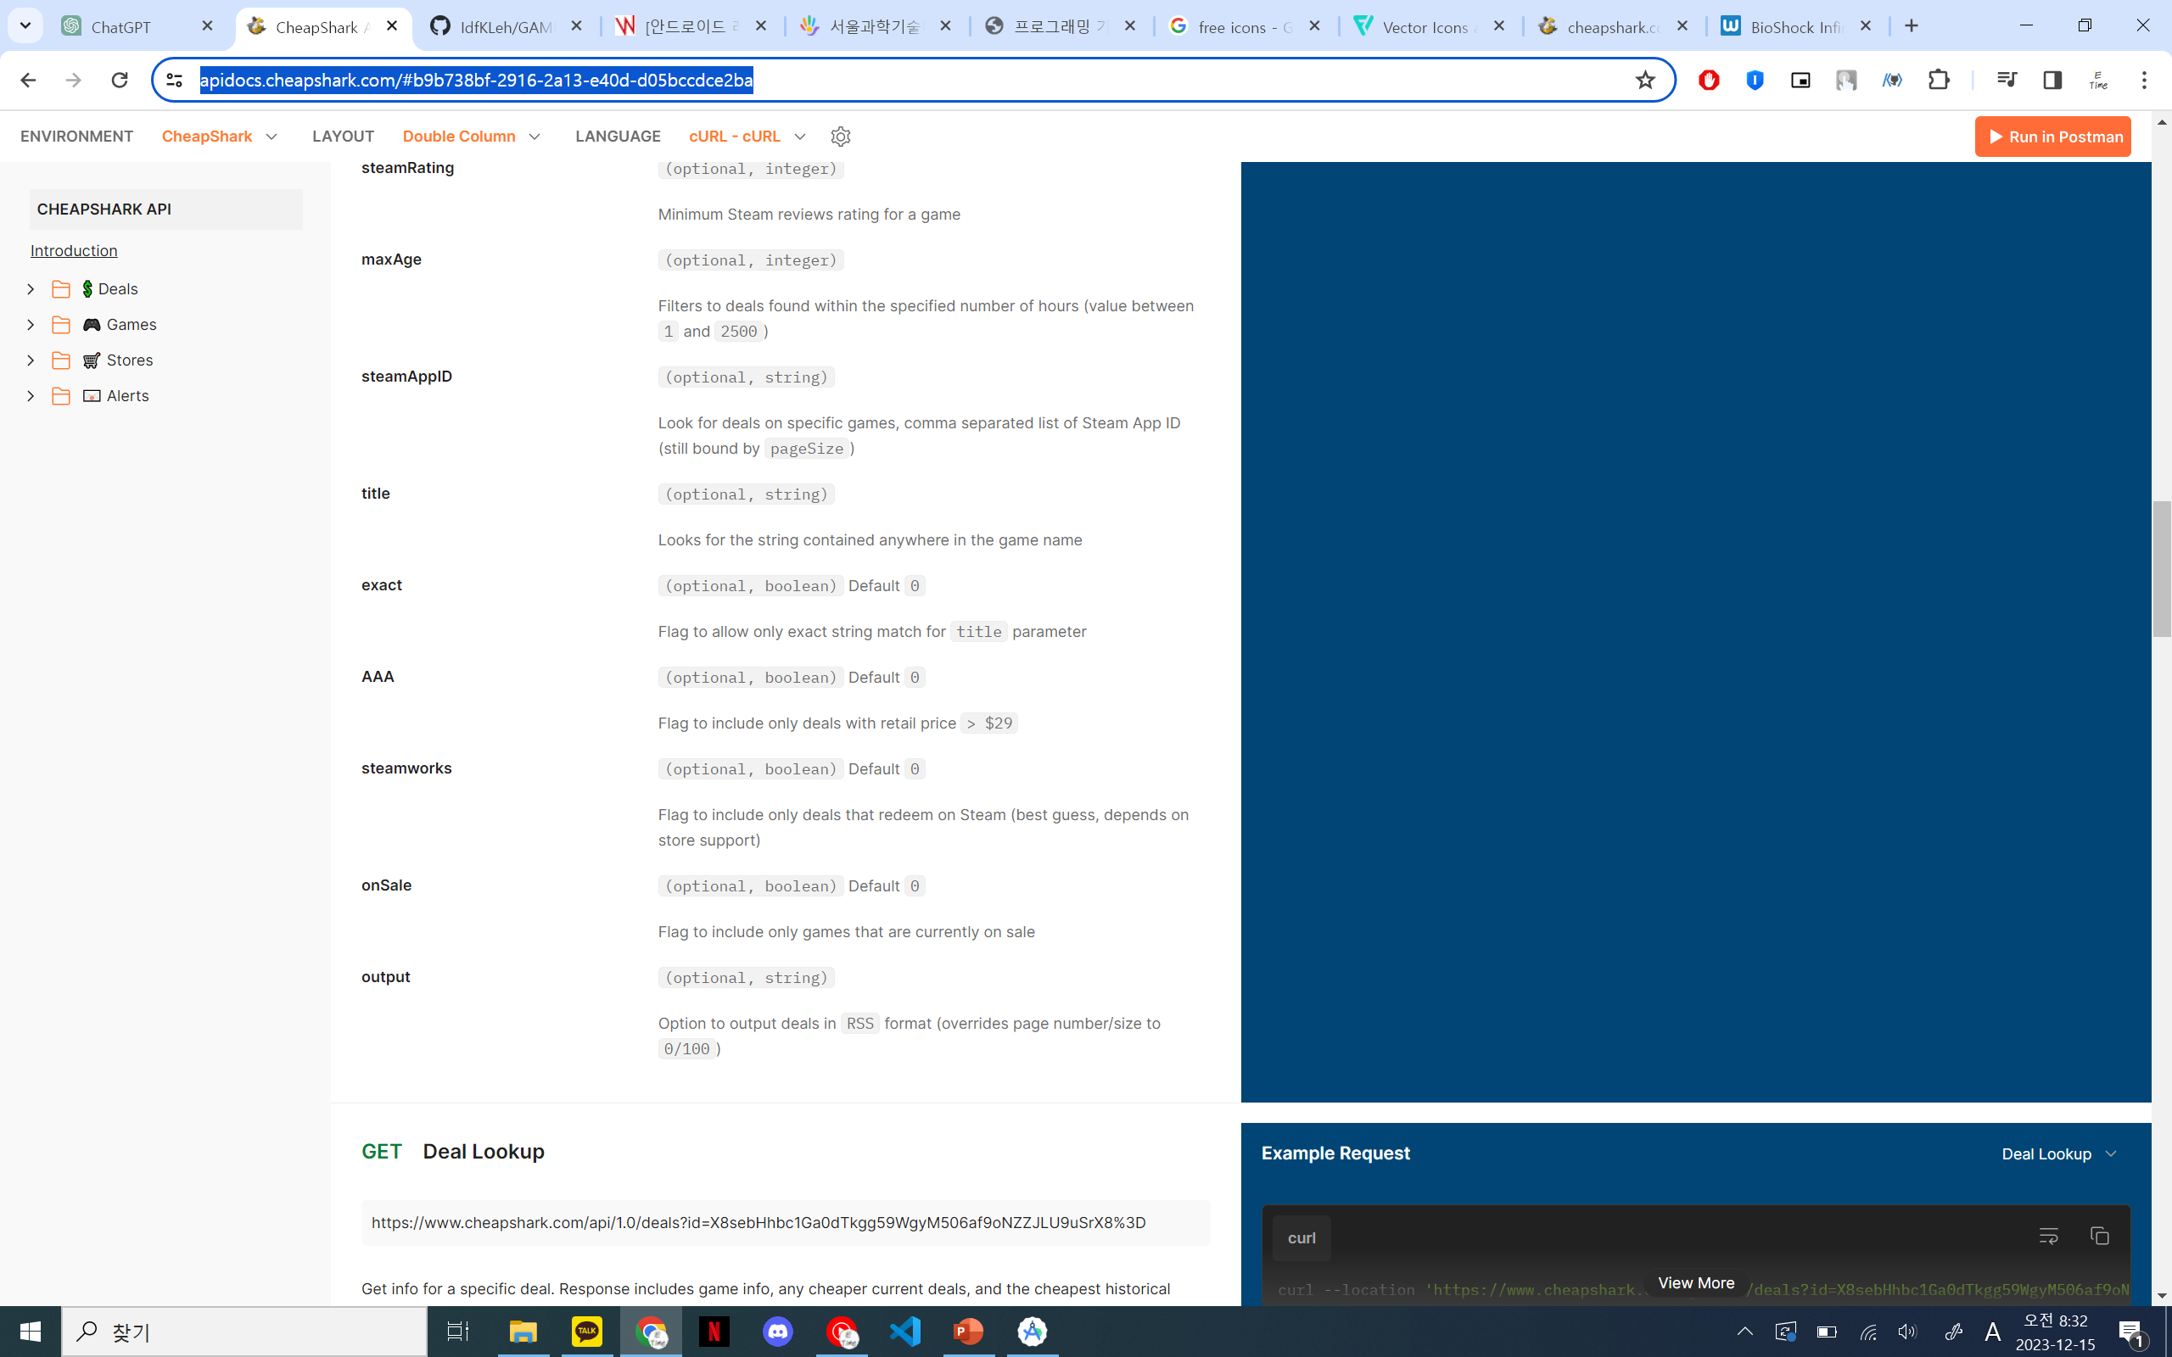
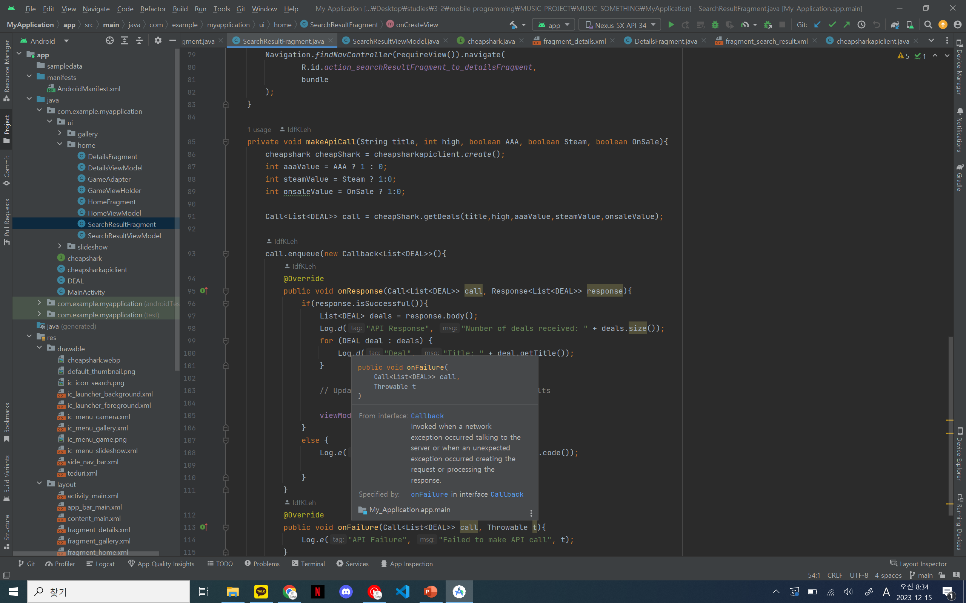
코드(특별한 부분만)
- 기본적으로 사용할 화면마다 기능을 담당하는 Fragment, 레이아웃과 bindin을 담당하는 viewmodel로 나누어 관리함.
- GameAdapter과 GameViewHolder은 SearchResultFragment의 위에 response를 리스트 형식으로 전부 출력하기 위해 만듦.
- 공식 사이트에선 해당 Query들이 boolean이라 했지만, boolean인자로 전달하면 작동하지 않는다.
- Integer 값으로 0,1 중 하나로 보내야 false, true처럼 작동함.
- 근데 코드를 다 짜고 나서 알아서 api call 직전에 integer 값으로 바꿔주는 코드 추가함.

Slide 5
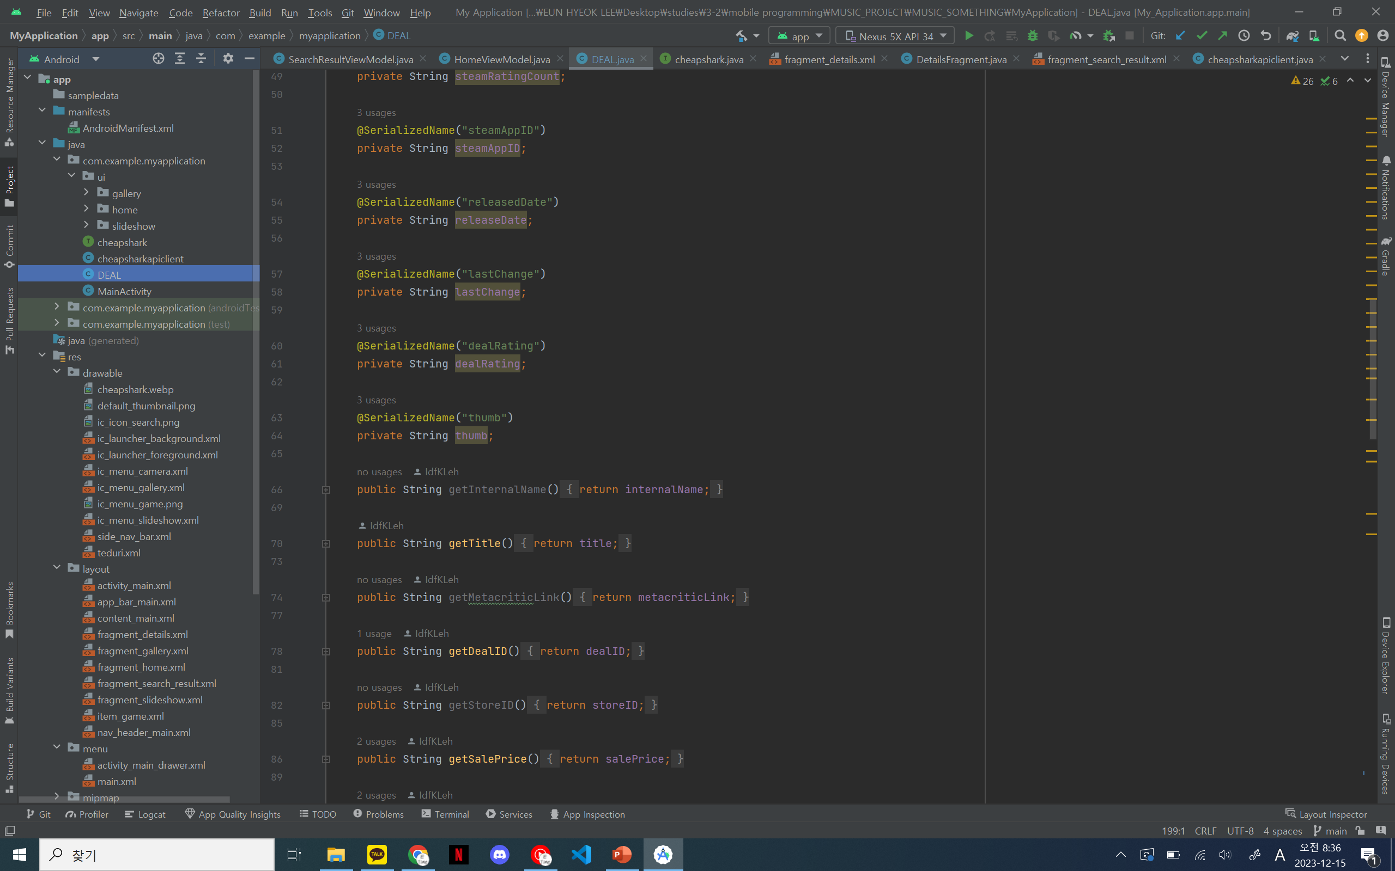
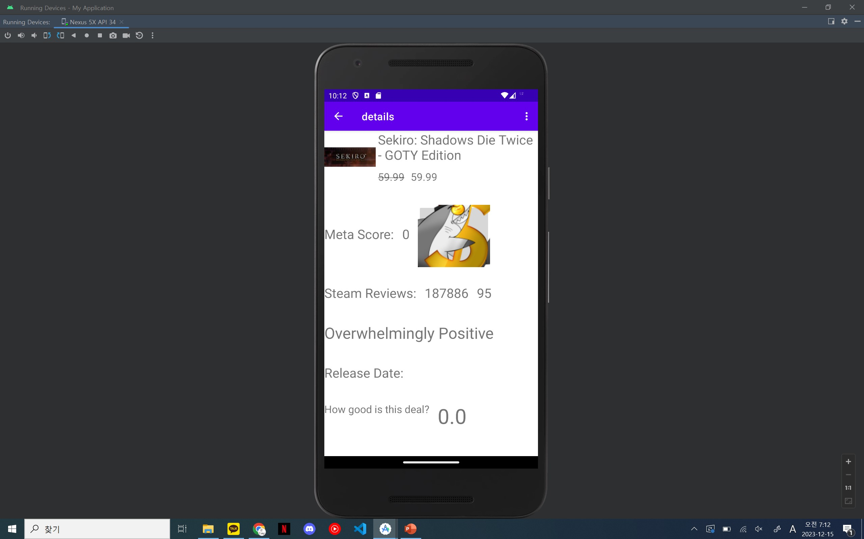
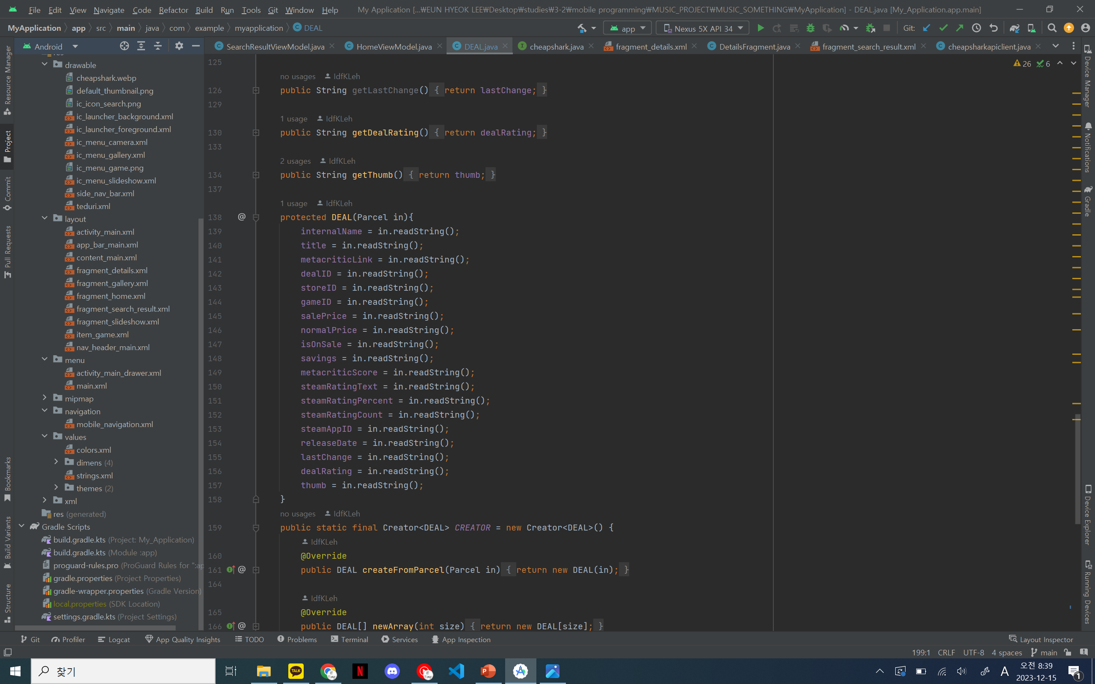
개선할 점
- 처음엔 사실 navigation view 를 이용해 여러 페이지를 오고 가는 프로그램을 만들려 했다. 그래서 game 아이콘도 추가되어 있음.
- 디자인은 거의 수정한 게 없어서 기본 디자인 그대로다. 더 깔끔하게 했으면 좋았을 듯 하다.
- 이런 식으로 값이 주어지지 않으면 0으로 나오거나 출력되지 않는다. Try catch 등으로 exception처리를 더 잘했다면 좋았을 듯 하다.
-못 써본 값도 많고 못 써본 api 기능도 많다. 이걸 이용해서 navigation view의 다른 칸을 채우면 좋을 듯 하다.

Slide 6



References
- 사용한 api: cheapshark, https://apidocs.cheapshark.com/#b9b738bf-2916-2a13-e40d-d05bccdce2ba
- 레이아웃 테두리 설정: https://wimir-dev.tistory.com/44
- 대형 언어 모델: https://chat.openai.com/
- 아이콘 사용: https://www.flaticon.com/

